Slide 1
Massnahmen und Anlässse
Fledermausnistkästen
Solaranlage für Sakristanenwohnung

Slide 2
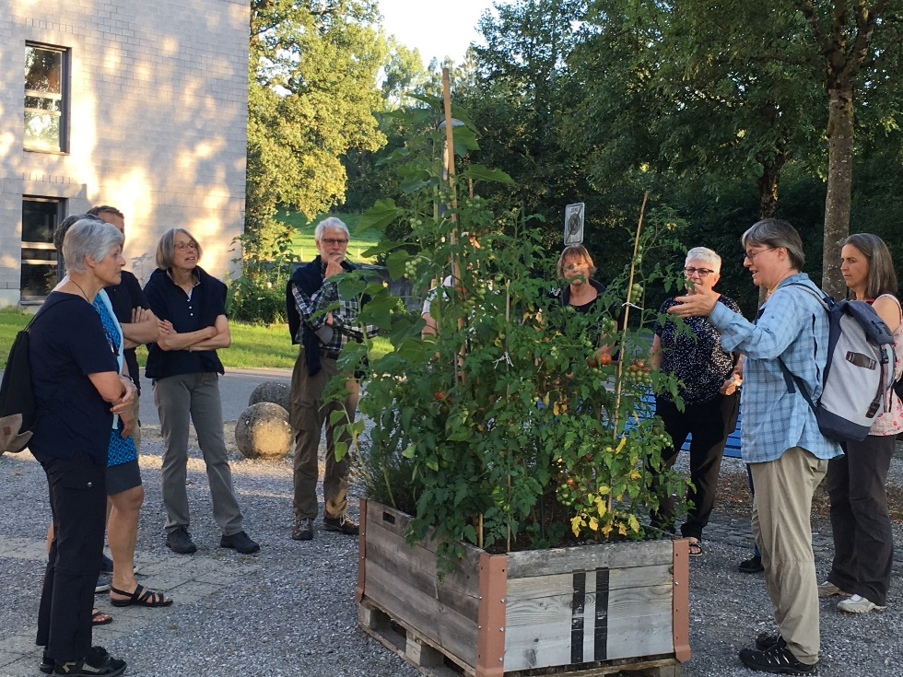
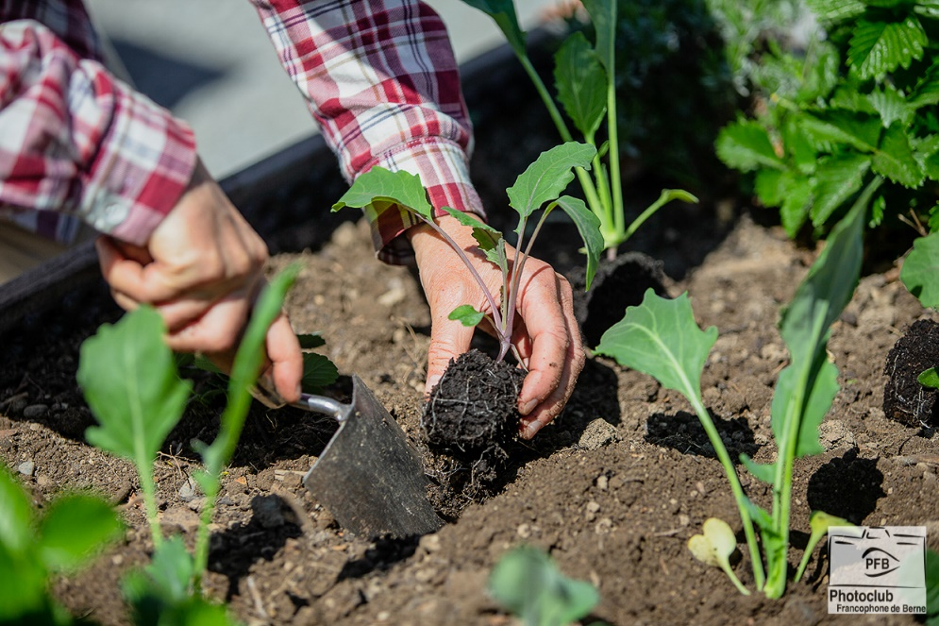
Massnahmen und Anlässse
„Urban Gardening“ mit Rahmenprogramm
Gestaltung Erntedankgottesdienst
Filmabende

